Slide 1
Vědecká konference
18. listopadu 2020

Slide 2
Vážené kolegyně, vážení kolegové,
vítejte na naší vědecké konferenci In medias res.
Témata konferenčních příspěvků najdete níže. Vyberte si prosím jednu z otázek, jíž se chcete v rámci naší konference ujmout. Výběr je ryze na vás. Otázku si poznamenejte.

Slide 3
Vědecká konference
Níže najdete odkaz na několik možných zdrojů, Vaším úkolem bude
A. Najít text, v němž pravděpodobně najdete odpověď na svou otázku.
B. Přímo v textu najít tu část, kde se odpověď na Vaši otázku nachází.
C. Připravte si odpověď na otázku tak, aby mohla tvořit Váš konferenční příspěvek.
Příprava na vědeckou konferenci začíná.

Slide 4
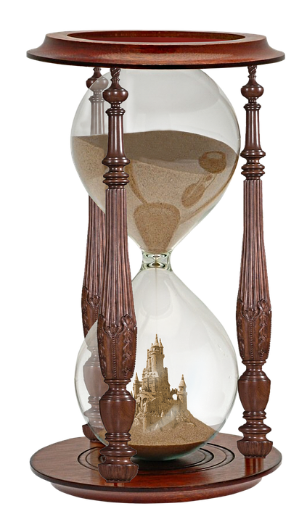
Ovšem – problémem je čas.
Máte ho opravdu velmi málo. Cílem není přečíst celý článek, v němž pravděpodobně najdete odpověď na svou otázku. Cílem je nalézt tu část textu co nejdříve.

Slide 5
Konferenční otázky
Jaké byly převažující způsoby prvorepublikové reklamy?
Jaké prostředky používal pro svou reklamu Baťa?
Jaký druh ústní vody používali staří Římané?
Jaký druh zubních protéz používali staří Egypťané, resp. i naši evropští předci?
Jaké profese se v minulosti v Evropě věnovaly zkaženým zubům?
Legální doping – proč sportovci trénují ve vyšší nadmořské výšce?
Čím je způsobena tvorba erytrocytů při hypoxii?
Co je to černá díra?
V čem spočívá informační paradox černých děr?

Slide 6
Texty, z nichž vycházejí konferenční příspěvky.
Informační paradox černých děr je možná vyřešen -
https://drive.google.com/file/d/1xhi7SqciFZn-7_syLTprQXLn77xAL8nJ/view?usp=sharing
Víc než tisíc slov: Kdo byl mistrem prvorepublikové reklamy?
https://drive.google.com/file/d/166QbictpRPYRTfoO2hfVP6tHuPbTD5nv/view?usp=sharing
Nobelova cena za medicínu: jak si buňky řídí dodávku kyslíku
https://drive.google.com/file/d/1-Ya_Vv1wd6D6c-ztHGBZrGi58DhDLxNJ/view?usp=sharing
Moč i protézy po zemřelých: Jak vypadala zubní péče v minulosti
https://drive.google.com/file/d/1Gie5N1B4IS9RcNEFYsZe42UK4qNK-BHo/view?usp=sharing

Slide 8
Vědecká konference
Prvorepubliková reklama:
Jaké byly převažující způsoby prvorepublikové reklamy?
Jaké prostředky používal pro svou reklamu Baťa?
Dentální péče v minulosti
Jaký druh ústní vody používali staří Římané?
Jaký druh zubních protéz používali staří Egypťané, resp. i naši evropští předci?
Jaké profese se v minulosti v Evropě věnovaly zkaženým zubům?

Slide 9
Vědecká konference
Červené krvinky
Legální doping – proč sportovci trénují ve vyšší nadmořské výšce?
Čím je způsobena tvorba erytrocytů při hypoxii?
Paradox černých děr
Co je to černá díra?
V čem spočívá informační paradox černých děr?

